Slide 1
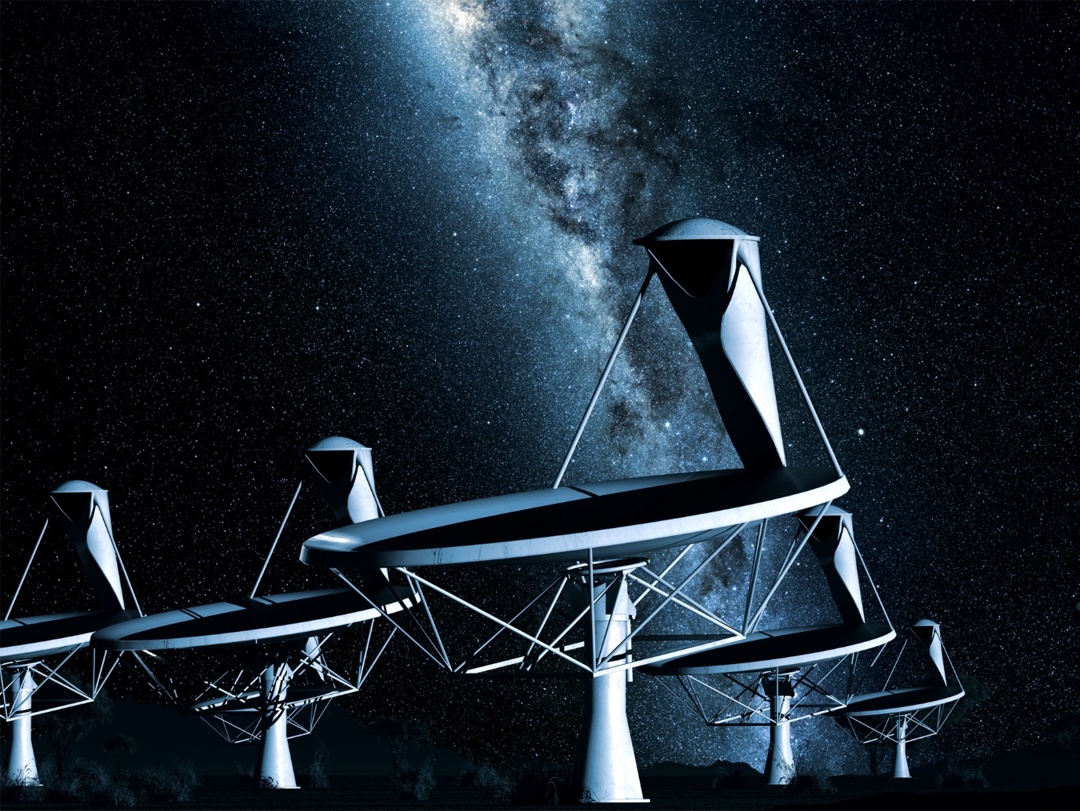
突発天体
Transients
青木貴弘 (早稲田大学)

Slide 2

SKAによる時間領域の天文学
ダイナミックな宇宙の解明
青木貴弘 (早稲田大学)

Slide 3
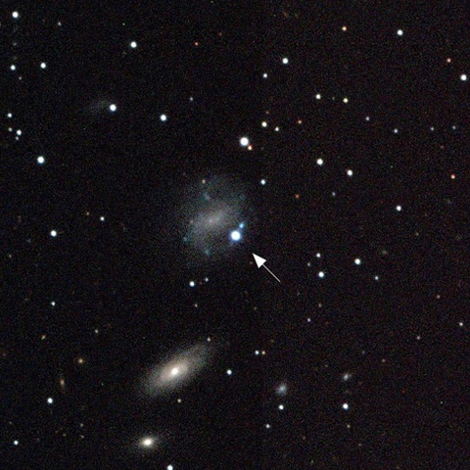
突発天体 (Transients)
Transients
Bursts
Flares
Flashes, etc.
Type Ic SN 1998bw (GRB 980425)
ガンマ線バースト
X線トランジェント
超新星爆発
電波トランジェント (Radio Transients)

Slide 4
突発天体 (Transients)
Transients
電波トランジェント
Bursts
Flares
Flashes, etc.
ガンマ線バースト残光
超新星
活動銀河核フレア
メーザーバースト
パルサー
他いろいろ
ガンマ線バースト
X線トランジェント
超新星爆発
電波トランジェント (Radio Transients)

Slide 5
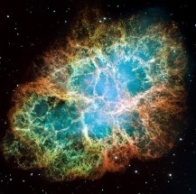
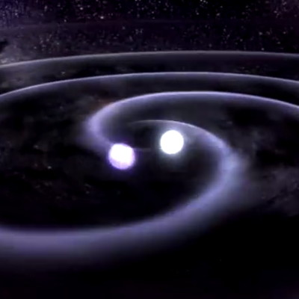
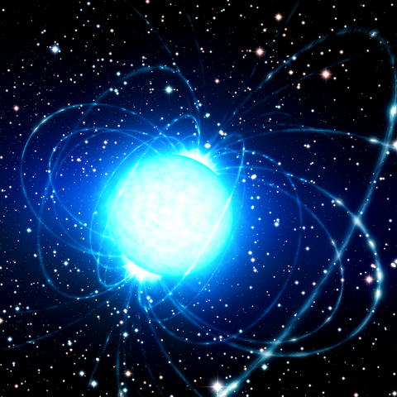
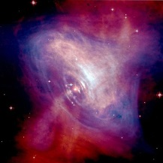
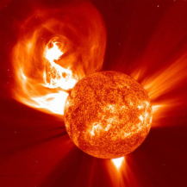
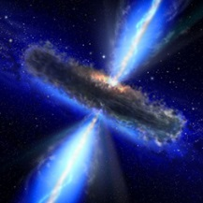
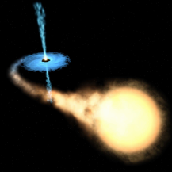
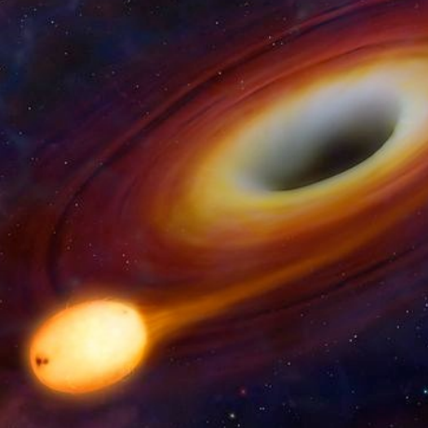
突発天体 (Transients)
Transients/Variables
Transients
Variables
CCSN
Merger
Magnetar
Pulsar
CV
AGN
etc.
SN Ia, XRB
TDE
Transient!
Detection threshold
Intrinsically variable
Light Curve
突発天体と変動天体は区別しても意味がない

Slide 6
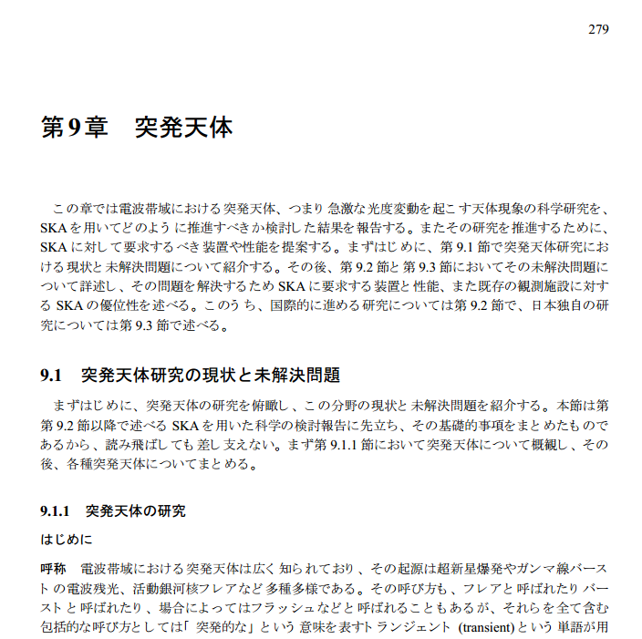
サイエンスブック第９章 (p.279)

Slide 7
本題の前に・・・

Slide 8
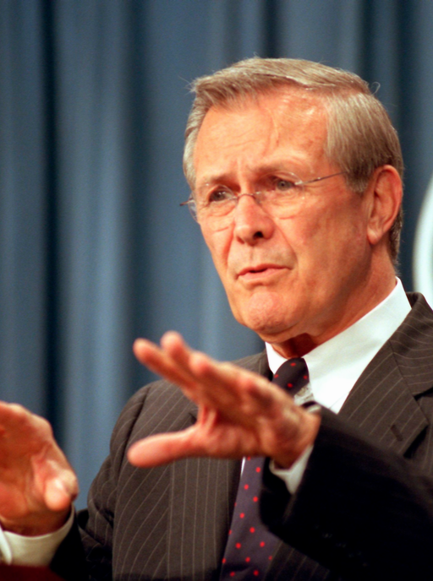
望遠鏡作りの根本理念・研究の仕方
Things
ラムズフェルド 元国防長官
Known knowns
  既にわかっている事実
  文献読めばよい
Known unknowns
  知らないと自覚している未知
  観測提案すればよい
  望遠鏡作ろう！
  本会で紹介してきたのはこれ
Unknown unknowns
  知らないことすら知らない未知
  「備え」ある望遠鏡作ろう
http://www.defense.gov/Photos/newsphoto.aspx?newsphotoid=3939

Slide 9
ということを踏まえて・・・

Slide 10

話の内容
1. 概要
2. 科学
3. 要求
メンバーは？
突発天体研究の方針

Slide 11
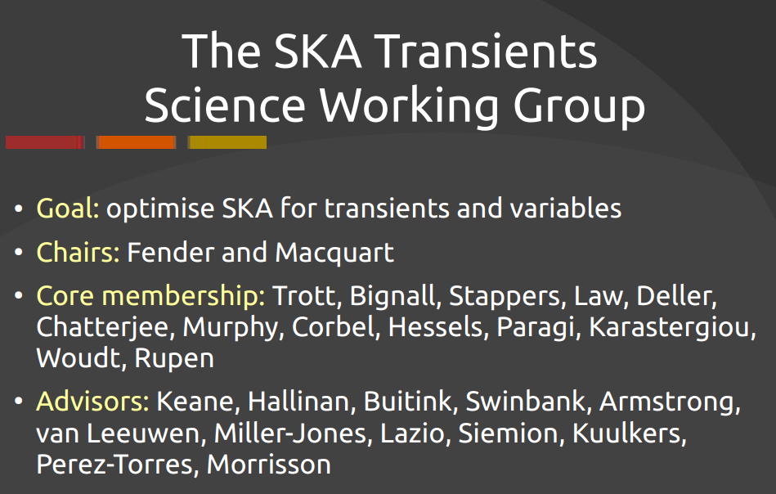
国際SKAメンバー
２名
１３名
１２名
Fender, Science Meeting 2014 より引用

Slide 12
日本SKAメンバー
名前 | 所属 | 執筆担当
青木 貴弘 | 早稲田大学 | 探査観測、未知天体、編集責任
前田 啓一 | 京都大学 | 超新星
Shiu-Hang (Herman) Lee | JAXA/理化学研究所 | 超新星残骸
長瀧 重博 | 理化学研究所 | ガンマ線バースト
端山 和大 | 大阪市立大学 | 重力波
伊藤 裕貴 | 理化学研究所 | 活動銀河核
榎戸 輝揚 | 理化学研究所/NASA | マグネター
赤堀 卓也 | 鹿児島大学/SKA機構 | 磁場
井上 進 | 東京大学/Max-Planck-Institute for Physics
寺澤 敏夫 | 東京大学
三上 諒 | 東京大学
亀谷 收 | 国立天文台
新沼 浩太郎 | 山口大学

Slide 13
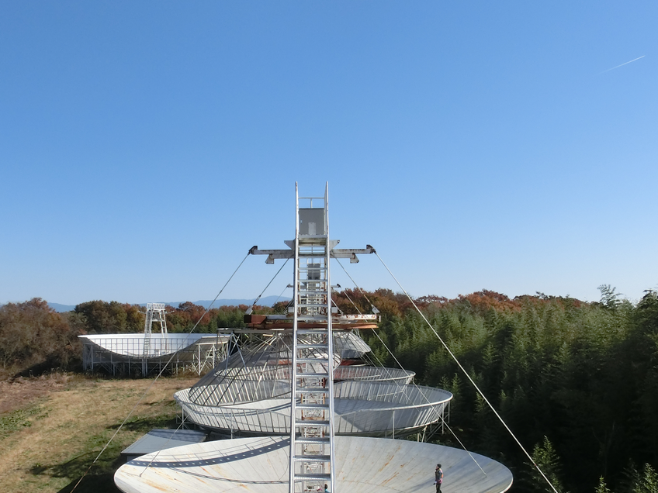
那須電波観測所 (早稲田大学)
突発天体の探査

Slide 14
突発天体の分類
突発天体の分類法１: 観測のされ方もとづいた分類
  天体の位置と光度変動のタイムスケールによって４つに分類 (Frail+, 2012)
 | 長時間変動 (> 1 s) | 短時間変動 (< 1 s)
銀河系外 | 超新星爆発，活動銀河核など | Fast Radio Bursts (FRBs)
銀河系内 | 恒星フレア，X線連星など | パルサー
…
FRB
…

Slide 15
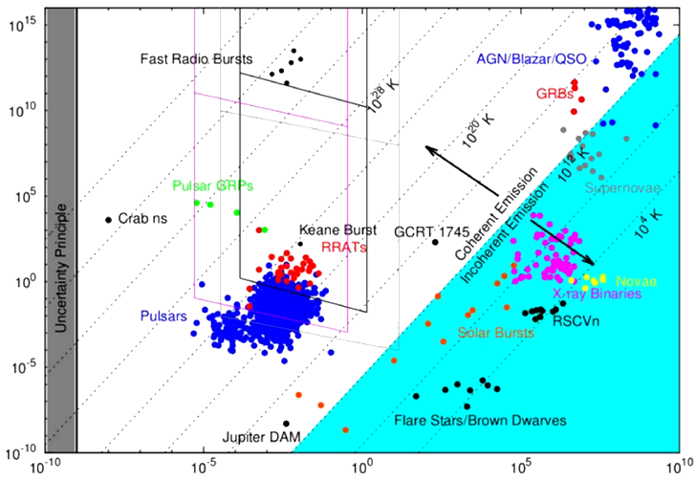
突発天体の分類
突発天体の分類法２: 放射源の物理にもとづいた分類
  放射がコヒーレントかインコヒーレントかで２つに分類
Cordes+, preliminary

Slide 16
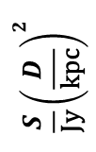


ＳＫＡによる突発天体研究
空白領域には unknown unknowns が
眠っているはず → SKAで探査
$$SD^{2}=2πk_{B}T{\left(νW\right)}^{2}$$
?
Known unknowns の解明
$$\frac{S}{\text{Jy}}{\left(\frac{D}{\text{kpc}}\right)}^{2}$$
ピーク光度
?
$$\frac{ν}{\text{GHz}}\frac{W}{\text{s}}$$
変動のタイムスケール
Cordes+, preliminary

Slide 17
２．科学
1. 概要
2. 科学
3. 要求
超新星
ガンマ線バースト
重力波
活動銀河核
マグネター
Fast Radio Burst
未知の探査

Slide 18
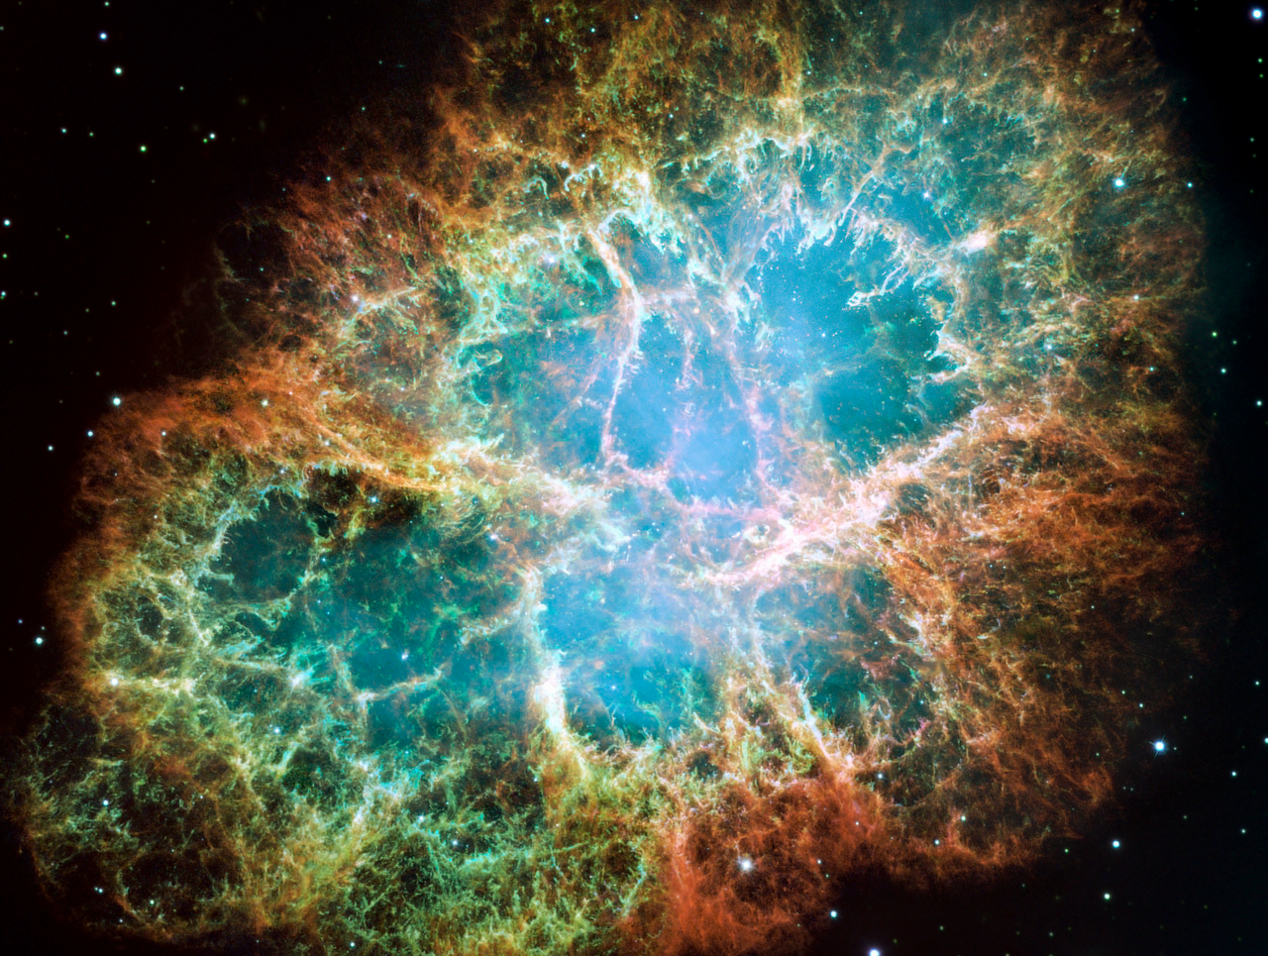
超新星

Slide 19
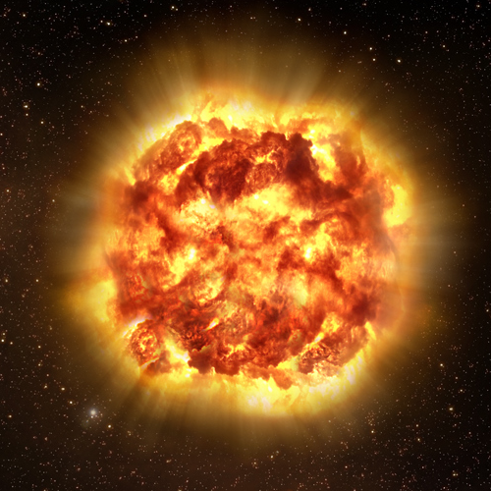
超新星: 基礎
Type Ia
実体
SD scenario
Si II (Si⁺) 吸収線
Type I
Ia
He I 吸収線
DD scenario
Ib/c
Ib
Supernova
(SN)
Ic
H 吸収線
IIP
光度曲線に平坦期がある
IIL
光度が直線的に減少する
Type II
Others
IIn
狭帯域の輝線がある
CCSN
IIb
光度曲線が Ib に類似
peculiar
その他
SD: single degenerate; DD: double degenate; CCSN: core-collapse SN

Slide 20


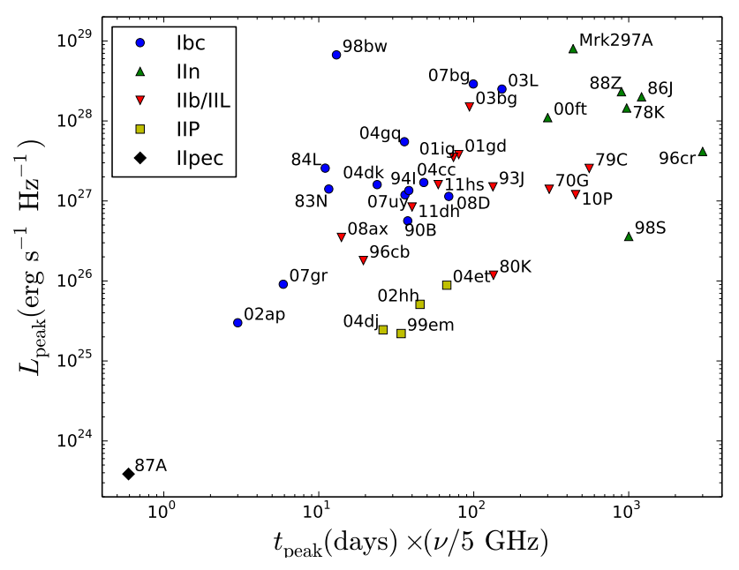
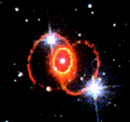
超新星: 現状の問題点
電波サンプル数が少なすぎる
  光での観測数：6000 個以上^{[1]}
    光でのサンプル数はもう十分
  電波での観測数：数十個
    観測されているのはコア崩壊型超新星 (CCSN^{[2]}; SN II/Ib/Ic) のみ
    SN Ia は電波で観測されたことがない
GRB
Perez-Torres, 2015
Peculiar SN
Luminosity vs. Timescale for CCSNe
    [1] From IAU List of Supernovae
    [2] CCSN: core-collapse supernova

Slide 21
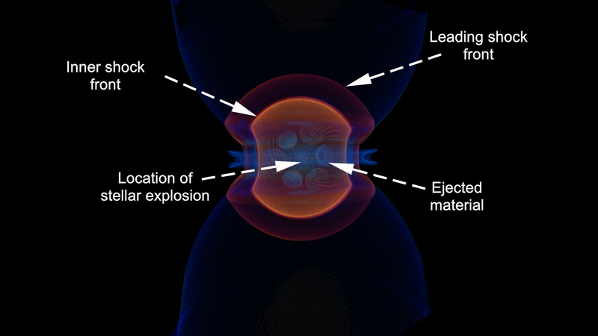
超新星: なぜ電波？
観測でわかること
電波観測でわかる具体例
おおざっぱに言うと・・・
可視光観測
  爆発自体の性質
電波観測
  爆発前後の星の進化
Circumstellar Medium (CSM) との相互作用
  質量放出率や磁場などがわかる
  星の進化がわかる
CCSN rate
  Star-formation rate がわかる
SN Ia の発見
  爆発シナリオ (SD or DD) の解明
超新星残骸のフィラメント構造
  宇宙線粒子の加速機構がわかる
SN remnant 1987A ©ICRAR

Slide 22
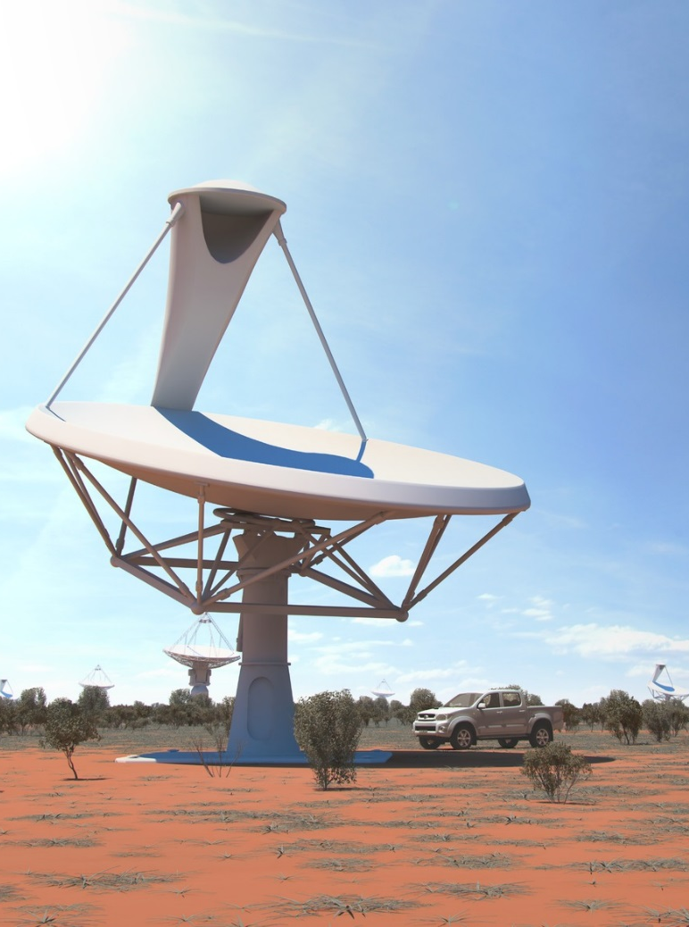
超新星: 電波天文への要求
必要な観測
SKA1-SUR @ Australia
周波数 GHz 帯
  超新星は GHz 帯で明るい
広視野
  サンプル数の増加には広視野探査が必要
Phased Array Feed (PAF): FoV 18 deg²
 | VLA | SKA1-SUR
FoV (deg²) | 0.25 | 18
Freq. (GHz) | 1.4 | 1.7
Resolution (″) | 1.4 | 0.9
Baseline (km) | 35 | 50
Bandwidth (MHz) | 1000 | 500
Sensitivity (μJy hr^{-1/2}) | 3.9 | 3.7

Slide 23
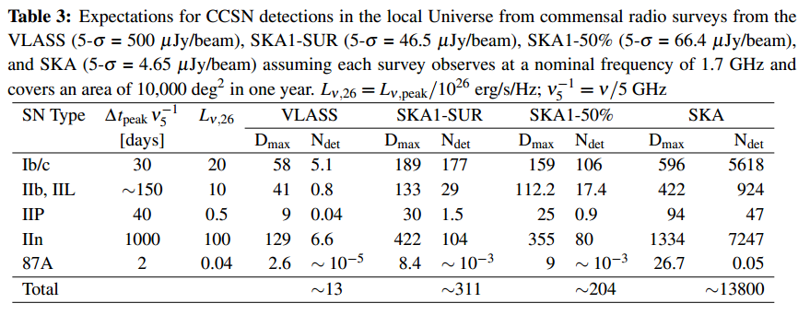
超新星: なぜＳＫＡ？
From Perez-Torres, 2015
VLA
  13 CCSNe/year
SKA1-SUR
  311 CCSNe/year
  30 × VLA’s discoveries
Full SKA
  14,000 CCSNe/year
CCSN を大量に電波観測できる
  「サンプル数が少ない」という問題が解決
SN Ia シナリオに制限
  SD or DD の確定？

Slide 24
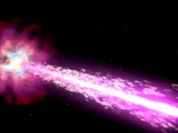
ガンマ線バースト

Slide 25
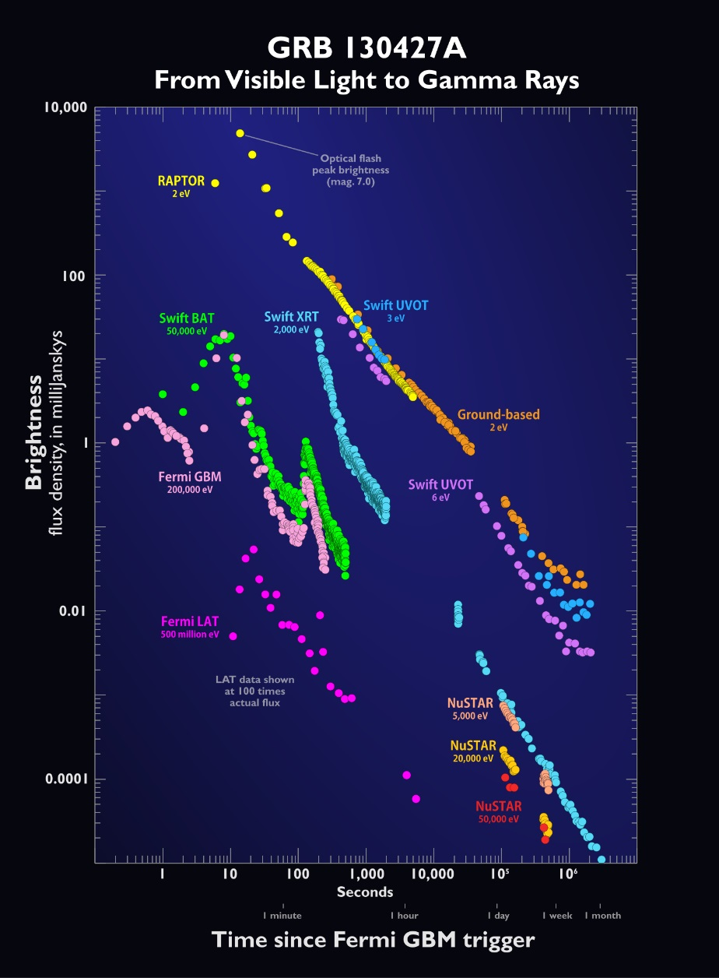
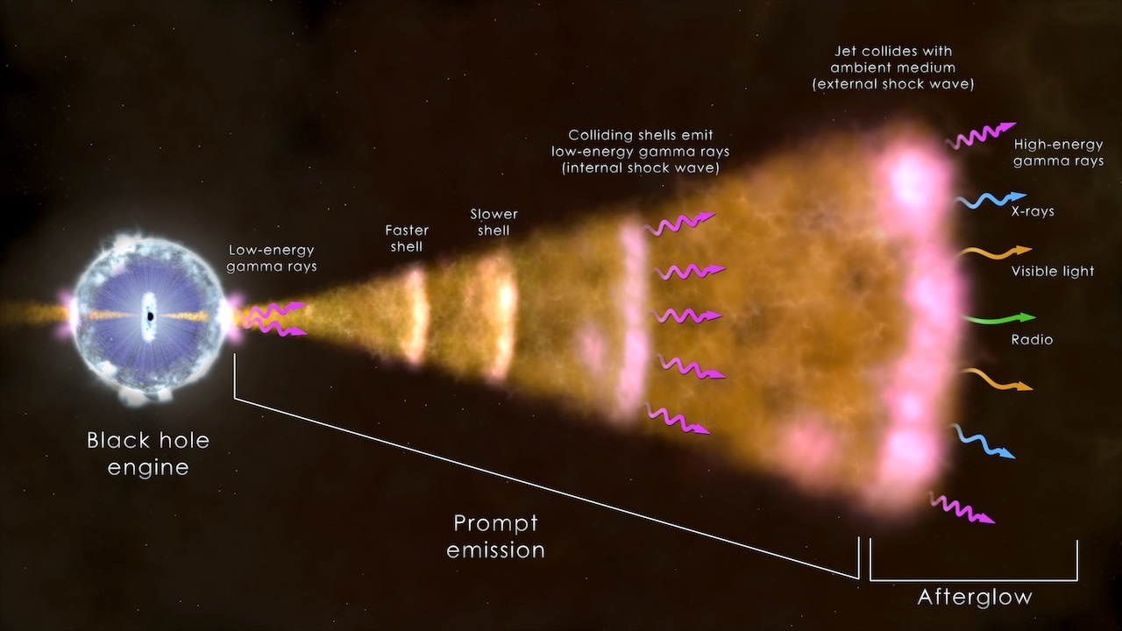
ガンマ線バースト: 基礎
実体
光度曲線
NS-NS/BH merger
(Short-duration GRB)
O
γ
R
After days
Collapse of a massive star
(Long-duration GRB)

Slide 26
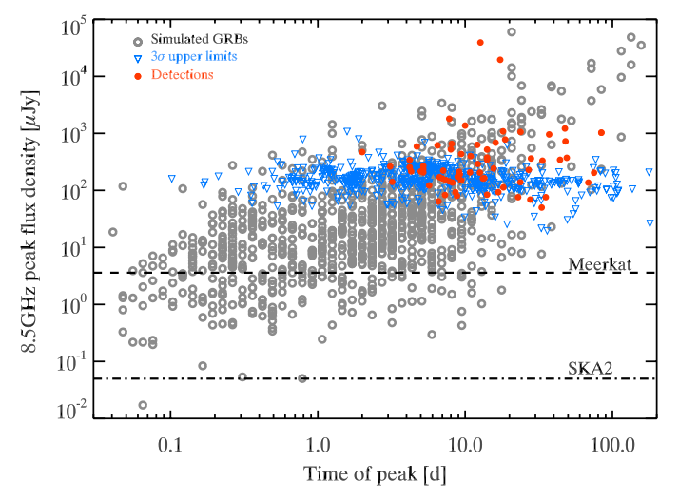

ガンマ線バースト: 現状の問題点
サンプル数が少ない
親なし残光が未発見
GRB follow-up
  X-ray: 93% detected
  Optical: 75% detected
  Radio: 30% detected
On-axis GRB afterglow:
30% は追観測できている
〇 Simulated GRBs
● 9 GHz Detections
On-axis faint GRBA:
70% は暗くて未発見
~ 0.1 mJy
Orphan (off-axis) GRBA:
未発見
GRB 母集団の 99% はこれ
Italian SKA White Book
現在電波観測できているのは
たった 0.3%

Slide 27
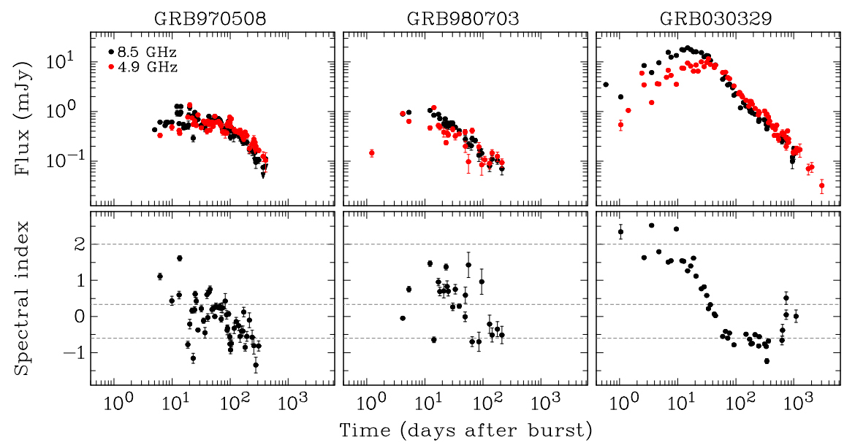
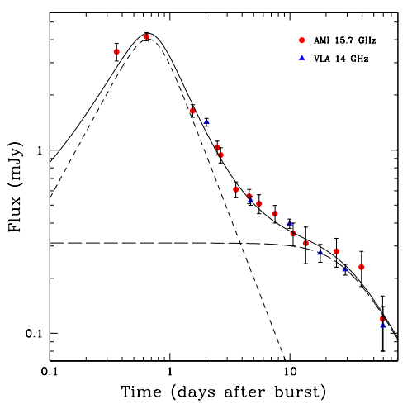
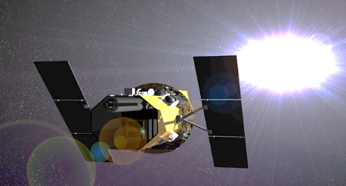
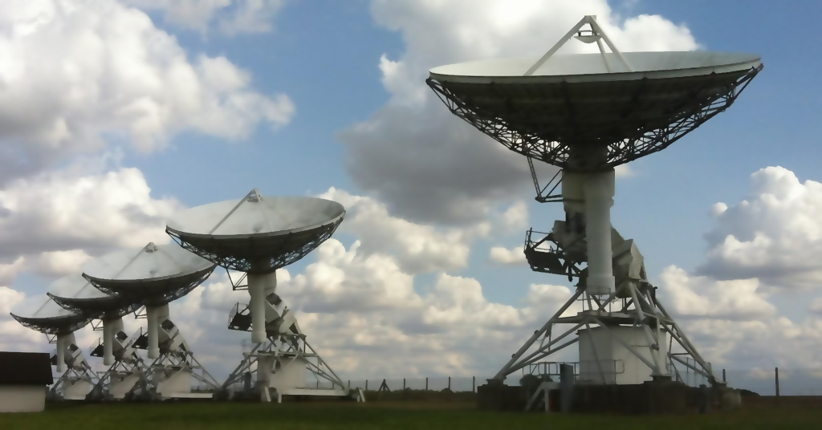
ガンマ線バースト: なぜ電波？
例
衝撃波の運動エネルギー推定
  ジェットが減速して球対称放射フェーズに移行
  この時に電波で明るい
  球対称なのでエネルギー推定しやすい
ジェットの構成粒子や磁場の解明
  リバースショック (ISM からエンジンへの逆向きの衝撃波) を観測
  光: 数十秒以内に追観測する必要
  電波: 数時間以内に追観測すればOK
Swift
8 hr
AMI
robotic follow-up
2013年初成功
Anderson+ 2014
Burlon 2015

Slide 28
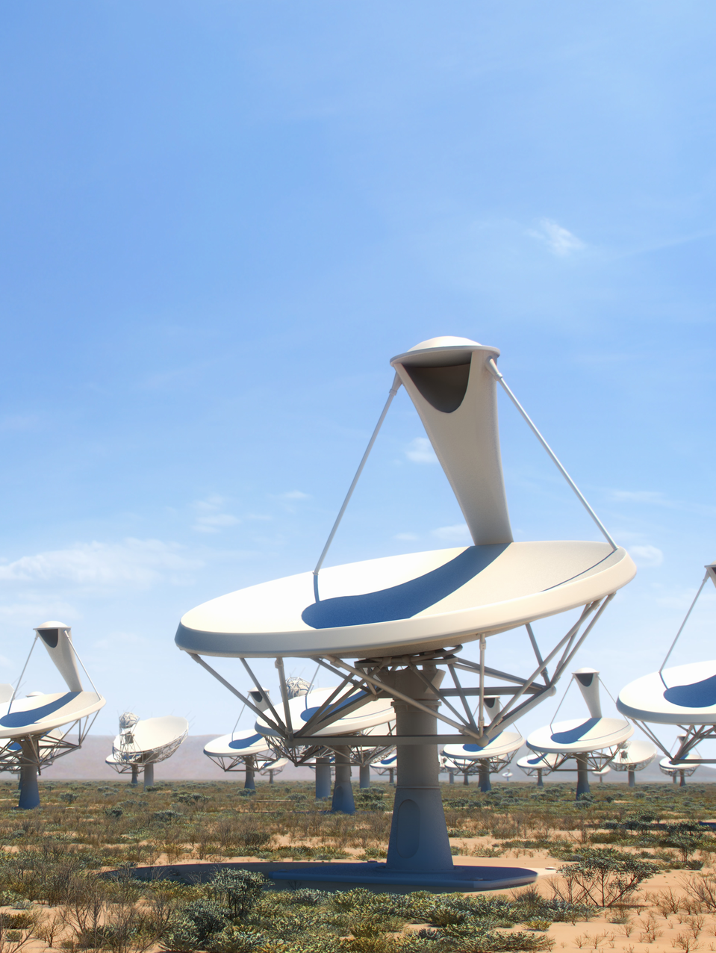
ガンマ線バースト: 電波天文への要求
必要な観測
SKA1-MID @ South Africa
 | JVLA | SKA1-SUR | SKA1-MID
SEFD (Jy) | 10 | 7 | 2
FoV (deg²) | 0.25 | 18 | 0.49
Freq. (GHz) |  | 0.35 – 4 | 0.35 – 14
母数の 90% を検出するための感度
  1 µJy @ 9 GHz
  0.1 µJy @ 1 GHz
  0.01 μJy @ 200 MHz
GHz 以降の多周波
  Spectral Energy Distribution (SED)
  各周波数での光度曲線
数時間以内の追観測
  Robotic follow-up system
広視野
  親なし残光を探査する必要

Slide 29
ガンマ線バースト: なぜＳＫＡ？
GRB 全母集団を解明
〇 Simulated GRBs
● 9 GHz Detections

Slide 30
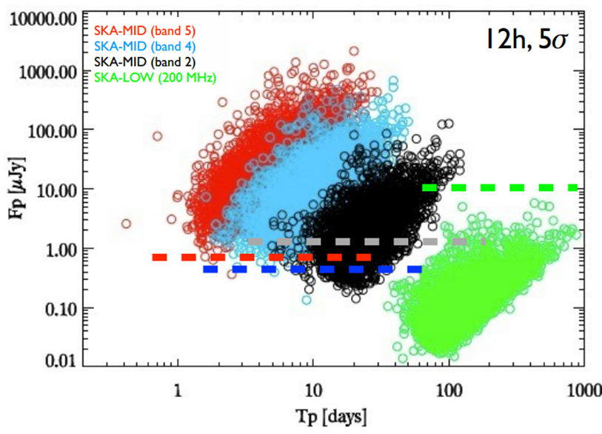
ガンマ線バースト: なぜＳＫＡ？
GRB 全母集団を解明
〇 Simulated GRBs
● 9 GHz Detections
9 GHz
Burlon, 2015
4 GHz
1.4 GHz
SKA1-MID
12 hr, 5σ
threshold
Italian SKA White Book
200 MHz
GHz 残光は・・・
  SKA1-MID でほぼすべて観測可能！
MHz 残光は・・・
  SKA1-LOW で 1200 万時間必要…

Slide 31
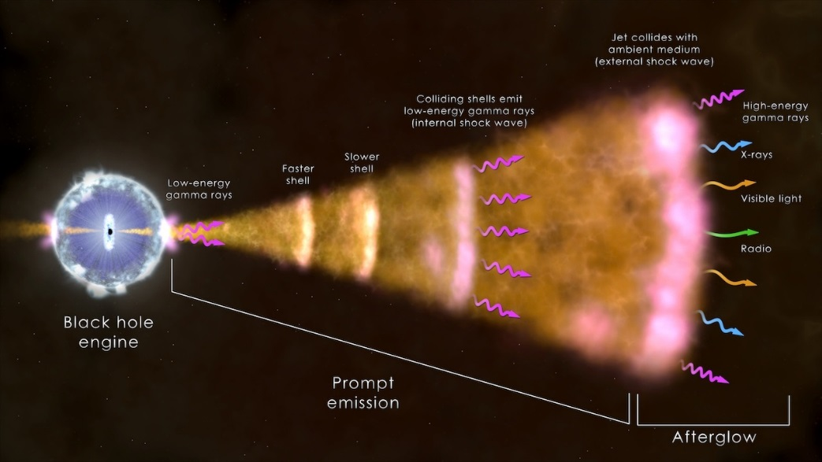
ガンマ線バースト: なぜＳＫＡ？
親なし残光の発見
近い将来、実体解明！
NS-NS/BH merger
(Short-duration GRB)
On-axis GRB afterglow:
今でも観測可能
On-axis faint GRBA:
SKA-MID なら観測可能
Orphan (off-axis) GRBA:
SKA-SUR なら観測可能
Collapse of a massive star
(Long-duration GRB)

Slide 32
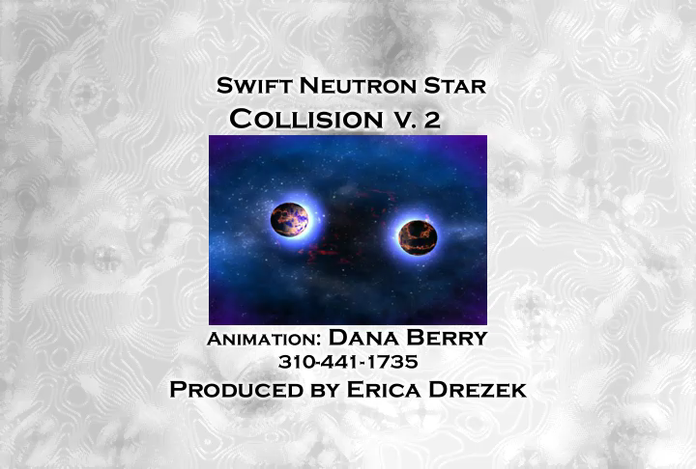
A Picture of Gravitational Wave Source, Super/kilo-nova, and Gamma-ray Burst
http://svs.gsfc.nasa.gov/cgi-bin/details.cgi?aid=10543

Slide 33
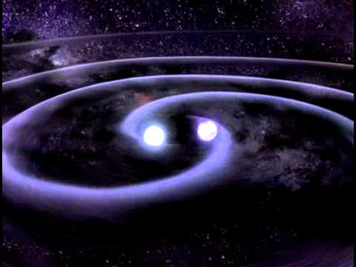
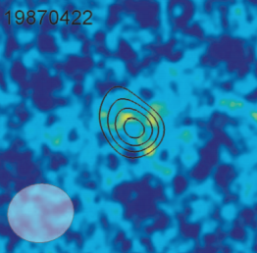
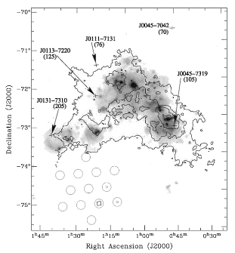
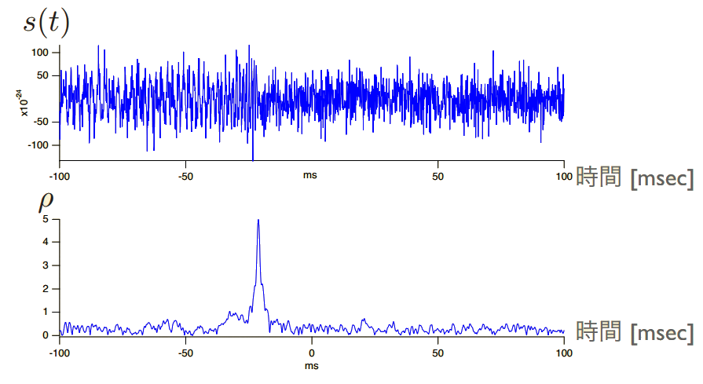
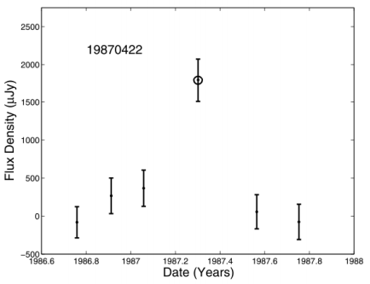
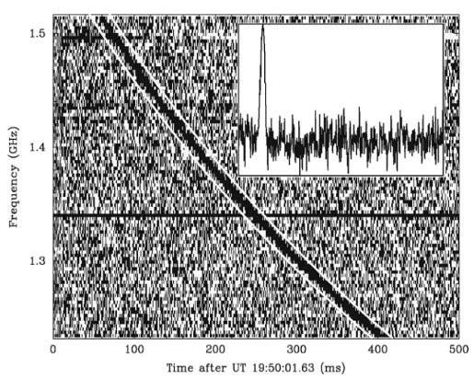
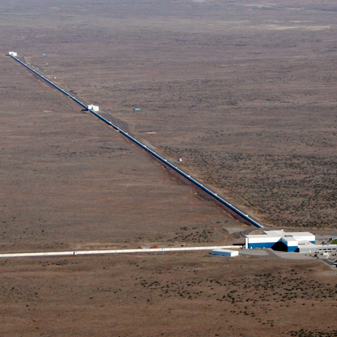
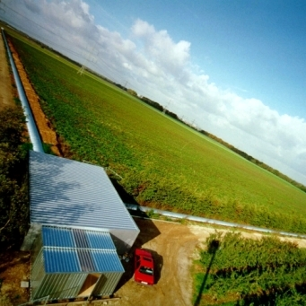
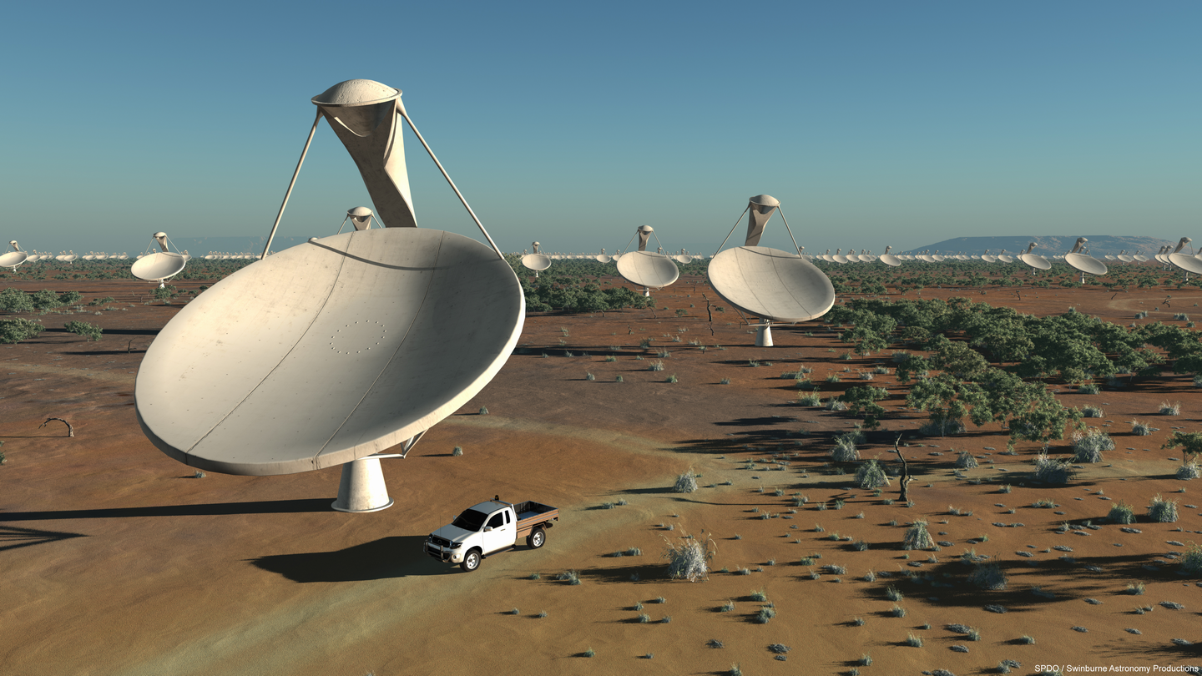
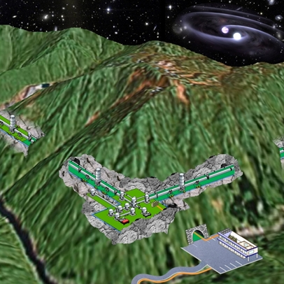
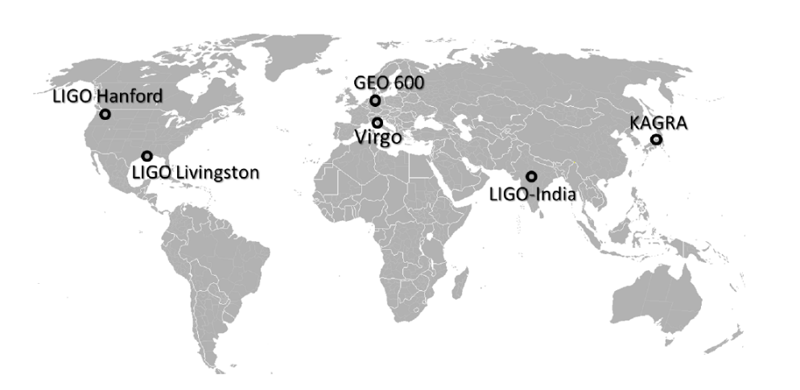
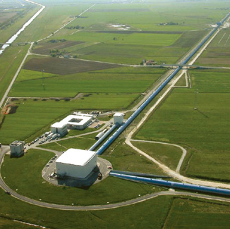
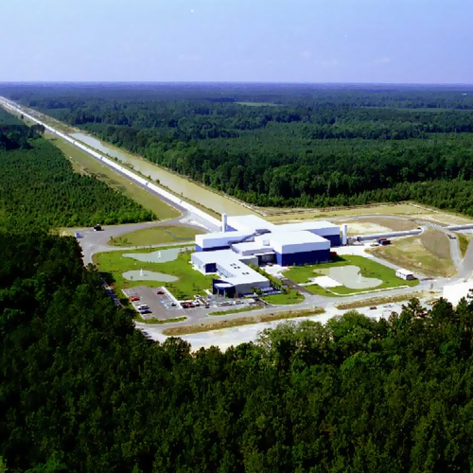
重力波-電波のマルチメッセンジャー観測
Link to 1.4 GHz Bursts?
(Nakar & Piran 2011)
Link to FRBs?
(Totani 2013)
Bower+ 2007
GW data
Bower+ 2007
神田さんのスライドより
(KAGRA 重力波データ解析スクール)
Lorimer+ 2007
Gravitational Wave Telescopes
SKA
Discovery
Follow-up
Chassande-Mottin+ 2013

Slide 34
Unknowns
?
未知の探査

Slide 35
ＳＫＡによる突発天体研究
空白領域には unknown unknowns が
眠っているはず → SKAで探査
$$SD^{2}=2πk_{B}T{\left(νW\right)}^{2}$$
?
Known unknowns の解明
$$\frac{S}{\text{Jy}}{\left(\frac{D}{\text{kpc}}\right)}^{2}$$
ピーク光度
?
$$\frac{ν}{\text{GHz}}\frac{W}{\text{s}}$$
変動のタイムスケール
Cordes+, preliminary

Slide 36
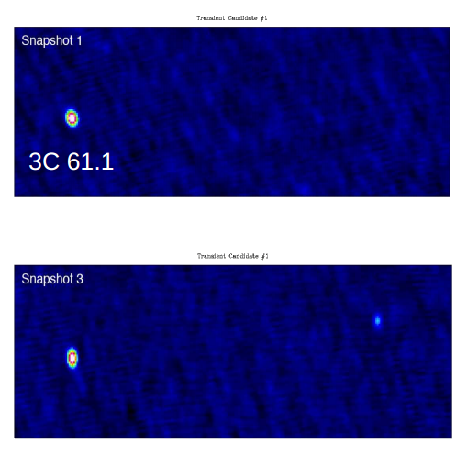
Unknown Transients
Short Duration Transients
Long Duration Transients
パルス様の突発天体
時系列の生データから検出
GRB 残光のような突発天体
電波画像から検出
Lorimer+ 2007
Stewert+, preliminary

Slide 37
Unknown Short Transients
2007 年まで空白状態だった！
 | 長時間変動 (> 1 s) | 短時間変動 (< 1 s)
銀河系外 | 超新星爆発，活動銀河核など
銀河系内 | 恒星フレア，X線連星など | パルサー
Fast Radio Bursts (FRBs)
…
FRB
…

Slide 38
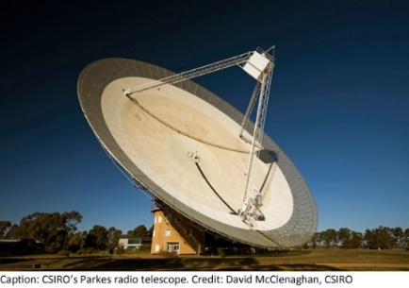
Short Transients: Fast Radio Bursts (FRBs)
銀河系外からの電波パルス
Profile
  5 ms timescale
  30 Jy flux
  375 pc/cm³ dispersion measure
オーストラリア Parkes 64 m 鏡で発見(Lorimer+ 2007)
  天文学のブレイクスルー
  Nature でリジェクトされたらしい (?)
  Science でアクセプト
  以降 FRB 論文は Science 誌
FRB が見つかったから SKA に Transients が加わった (みたい)
Small Magellanic Cloud
5 ms
30 Jy
375 pc/cm³

Slide 39
Short Transients: Fast Radio Bursts (FRBs)
起源の諸説
リアルタイム追観測の結果
Magnetar giant flares
  Popov+ 2007
  Thornton+ 2013
Collapses of supermassive NS
  Falcke+ 2013
NS-NS mergers
  Totani 2013
WD-WD mergers
  Kashiyama+ 2013
Nearby star flares
  Loeb+ 2013
  ただし系内起源は考えられないという論文が多数
Petroff+ 2015
電波、光、X線で対応天体なし
円偏波率 21%, 直線偏波 < 10%
  円偏波は天体起源の可能性大
起源として、近傍超新星や long GRB は除外される

Slide 40
Unknown Long Transients
Optically obscured radio SN
Orphan GRB afterglow
Other unknowns
 | 長時間変動 (> 1 s) | 短時間変動 (< 1 s)
銀河系外 | 超新星爆発，活動銀河核など
銀河系内 | 恒星フレア，X線連星など | パルサー
Fast Radio Bursts (FRBs)
…
FRB
…

Slide 41

Long Transients: 従来の探査
未知の突発天体探査
Levinson+ 2002
  Orphan GRB afterglow 探査
  2 つのカタログ (NVSS & FISRT) を比較
Gal-Yam+ 2006
  VLBA によって光で見えない II 型電波超新星を同定
Orphan (off-axis) GRB afterglow
泥臭い仕事があり・・・
(Gal-Yam+ 2006, Ofek+ 2011)
Asymmetric structure
未知天体の解明には
VLBI が重要
Optically Obscured Radio SN II
VLBA 8.5 GHz
Gal-Yam+ 2006

Slide 42


那須電波観測所 (早稲田大学)
突発天体の探査

Slide 43



Long Transients: 従来の探査
Minutes – Days Timescale
Days – Weeks Timescale
Reliable 1 event by Nasu
  Niinuma+ 2007, Aoki+ 2014
  起源不明
Reliable 1 event by VLA
  Bower+ 2007, Frail+ 2012
  起源不明
泥臭い仕事がありました・・・
泥臭い仕事がありました・・・
B1611+3420
(3 Jy, steady)
WJN J1443+3439
(3 Jy, transient)
RT 19920826
Bower+ 2007
他いろいろなサーベイが行われました
Niinuma+ 2007

Slide 44


Long Transients: 従来の探査
Long transients のイベントレートの図 (周波数を無視)
TDEs
CCSNe
従来のサーベイ
これらを観測したい！
Rare events
Aoki+ 2014
$$N∝S^{−\frac{3}{2}}$$
Faint events

Slide 45

Long Transients: 電波天文への要求
従来の探査
SKA1-SUR @ Australia
Phased Array Feed (PAF): FoV 18 deg²
既存望遠鏡じゃ無理！
広視野＆高感度が欲しい！

Slide 46

Long Transients: 電波天文への要求
従来の探査
那須の結果を検証するには
必要な観測設定
  18 deg² FoV
  500 MHz bandwidth @ 1.4 GHz
  1 hr integration
  SEFD < 260 Jy
  既存望遠鏡でも検証可能
  SKA1-SUR アンテナ 5 台あれば OK
ただし Nasu event が数分スケールのバースト現象だったとすると・・・
  1 min integration が必要
  SKA1-SUR アンテナ 40 台必要
既存望遠鏡じゃ無理！
広視野＆高感度が欲しい！

Slide 47

Long Transients: 電波天文への要求
従来の探査
例: CCSNe を見つけるには
次式を満たす観測をすればたくさん見つかるはず
  SKA1-SUR アンテナ 60 台フルに必要
既存望遠鏡じゃ無理！
広視野＆高感度が欲しい！
SKA-SUR が
絶対必要！

Slide 48



Long Transients: Minutes Timescale
GCRT J1745-3009
Hyman+ 2005 Using VLA
Only 5 bursts (たまに再発 Roy+ 2010)
Timescale ~ minutes
Flux ~ 1 Jy @ 330 MHz
Unknown origin
77 min
10 min
Galactic Centre

Slide 49
３．要求
1. 概要
2. 科学
3. 要求
突発天体研究に必要な
観測システム

Slide 50

ＳＫＡに必要な観測システム
Commensal System
Robotic Follow-up System
他の観測と共存するシステム
  解析パイプラインの初段に、リアルタイム時系列解析システムを加える
GRB などの発見速報を受信後、自動的・即時的に追観測するシステム
Commensal System
Swift
8 hr
AMI
robotic follow-up
2013年初成功
Anderson+ 2014

Slide 51
ＳＫＡに必要な観測システム
Things
ラムズフェルド 元国防長官
Known knowns
  既にわかっている事実
  文献読めばよい
Known unknowns
  知らないと自覚している未知
  観測提案すればよい
  望遠鏡作ろう！
  本会で紹介してきたのはこれ
Unknown unknowns
  知らないことすら知らない未知
  「備え」ある望遠鏡作ろう
http://www.defense.gov/Photos/newsphoto.aspx?newsphotoid=3939

Slide 52
「備え」 ＝ 何でもできる拡張性の高いシステム
「何でもできる」というコンセプトが重要！

Slide 53

未知追究の理念
アイザック・アシモフ
科学において最も興奮する言葉、
つまり新しい発見の前兆となる言葉は、
「わかった！」ではなく、
「これは妙だな・・・」である。

Slide 54

未知追究の理念
ルイ・パスツール
(分子の光学異性体発見など)
チャンスは、
それに備えている者だけに微笑む。

Slide 55

未知追究の理念
田中耕一
(タンパク質の質量分析法開発でノーベル化学賞)
試料作成をミスったけど、もったいないから実験してみたらうまくいった。
「まったくの偶然で、
まさに瓢箪から駒」

Slide 56
突発天体とＳＫＡ
青木貴弘 (早稲田大学)
必要なシステム
  Commensal system
  Robotic follow-up system
日本として必要なのは SKA-SUR & MID
CCSNe 見つけるには

Slide 57









他プロジェクトとの連携
SN 1987A
ALMA
TMT
VERA/JVN 連携
SMBH による潮汐崩壊の発見
SMBH 質量, etc. ←VLBI が重要
TDE
GW emission
KAGRA 連携
重力波・電波マルチメッセンジャー観測
重力波源 = FRB ?
CTA 連携
超新星残骸のフィラメント
粒子加速, 宇宙線の起源解明
SNR filaments

Slide 58
質問・コメントお願いします
空白領域には unknown unknowns が
眠っているはず → SKAで探査
$$SD^{2}=2πk_{B}T{\left(νW\right)}^{2}$$
?
Known unknowns の解明
$$\frac{S}{\text{Jy}}{\left(\frac{D}{\text{kpc}}\right)}^{2}$$
ピーク光度
?
$$\frac{ν}{\text{GHz}}\frac{W}{\text{s}}$$
変動のタイムスケール
Cordes+, preliminary

Slide 59
補 足

Slide 60




補足: Luminosity ∝ Timescale²
Definition of flux density, S:
  $S=\int_{Ω_{src}}{I_{ν}\cos{θ}dΩ}=\int_{0}^{2π}{dφ}\int_{0}^{θ_{src}}{{\sin{θ dθ∙}I}_{ν}\cos{θ}}$
Approximation used:
  Rayleigh-Jeans approx.: $I_{ν}=\frac{2hν^{3}}{c^{2}}\frac{1}{e^{{hν}/{kT}}−1}≃\frac{2ν^{2}kT}{c^{2}}$ as $hν≪kT$
  Small angular size: $θ_{src}≃\sin{θ_{src}=R_{src}/D}$
  Source size vs. variability timescale: $R_{src}=cW$
Then:
  $SD^{2}=2πkT{\left(νW\right)}^{2}$
$$R_{src}=cW$$
$$θ_{src}$$
$$D$$
Small in radio!

Slide 61


Slide 62


Slide 63


